Slide 1
Introduction to T-Networking Lab at SNU
Why ‘T’?
‘T’ stands for many things: Transcendent, Terabit, Thunderbolt, Terrific, Toleye(한국어), etc.
Choose whatever you like!

Slide 2
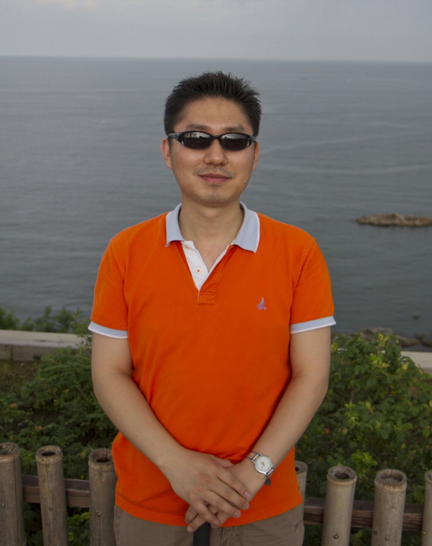
박경수 교수: 랩 리더 약력
Princeton 전산학 박사 (2007)
세부 전공: 네트워크 시스템, 운영 체제, 분산 시스템
경력: 카이스트 교수(2010-2024), U of Pittsburg 교수(2009)
학술/수상 실적
USENIX NSDI, ACM SIGCOMM 국내 연구자중 최다 출판
NSDI’17 Best paper award, NSDI’14 Community award 등 best paper award 5회 수상, 삼성 휴먼테크 논문 금상(1), 은상(3), 동상(1) 등 5차례 수상
국제 연구 봉사
현 ACM SIGOPS Secretary-Treasurer (보드 멤버)
현 ACM APSys Steering Committee Chair, TPC/General Chair of APSys/APNet
NSDI, OSDI, SIGCOMM, SOSP등 탑 시스템/네트워크 학회 TPC 20+회 활동

Slide 3
박사 졸업생 및 대표 실적
장건– 독일 MPI 교수, Rubrik 거쳐 현재 구글에서 근무
Asim Jamshed– 미국 Intel거쳐 현재 Amazon AWS에서 근무
고영환– 미국 Cisco Meraki 현재 팀장
이지형– SK Telecom 연구원
문영균– Samsung Research 연구원
황창호– Microsoft Research (at Vancouver) 연구원
김태현 - 망고부스트 연구원
모두 KAIST에서 교수할 때 졸업한 학생들 (소수 정예!)

Slide 4
주요 연구 실적
CoBlitz[NSDI’06]: Video등 대용량 컨텐트에 특화된 CDN 시스템
박사 연구 토픽 Startup화, Polish Telecom등 여러 ISP에서 서비스 운용
세계 1위 업체인 Akamai Technologies에 인수, 현재도 서비스 중
PacketShader[SIGCOMM’10]: 세계최고성능GPU기반 소프트웨어 라우터
GPU가속 시스템 분야를 연 Pioneer work
SSLShader[NSDI’14]- GPU가속 고성능 SSL proxy 시스템
삼성전자 기술 이전
mTCP[NSDI’14] –고성능 유저 레벨 TCP 스택
Linux TCP 대비 26배 성능 향상, Linux Foundation Project 선정 (2017)
CoDDL[NSDI’23] – Scalable GPU cluster scheduler system
AFS GPU 스케줄링 알고리즘 제시 및 기술 이전

Slide 5
어떤 연구를 하나요?
고성능 네트워크 시스템 설계 및 구현에 관한 연구
컴퓨터 시스템 기술을 (주로) 네트워킹 도메인에 적용
성능 확장성, 신뢰성, 가용성, 보안성 향상을 위한 설계 기법
최근 연구 방향은 크게 두 가지
고성능 네트워크 시스템을 위한 하드웨어/소프트웨어 코디자인:
프로그래밍이 가능한 SmartNIC 활용, CPU의 부담을 줄이면서 네트워크/분산 애플리케이션의 성능을 크게 향상시킬 수 있는 설계 기법 연구
성능 확장성 있는 차세대 네트워킹 스택 설계
고성능 AI 응용 연산을 위한 네트워크 시스템 지원
분산 AI 학습/추론의 성능 가속을 위한 in-network 시스템 지원
Privacy를 보장해주는 추천 시스템 설계/구현
We welcome any crazy idea that is PRACTICALLY useful!

Slide 6
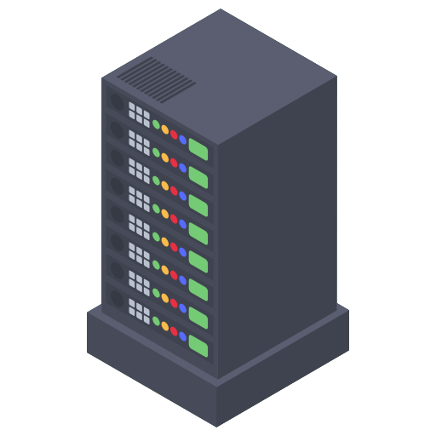
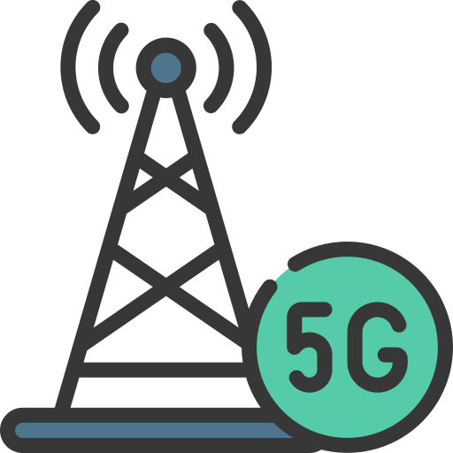
고성능 네트워크 시스템 설계 및 구현 연구 I
5G/6G 이동통신 코어 망의 패킷 처리 대역폭 성능 향상 기법
100만명이 동시에 고화질 VR를 하면 이동통신망이 1Pbps 필요!
질문: 코어망의 대역폭을 근본적으로 올릴 수 있는 방법?
SmartNIC과 패킷 처리 최적화 기술을 잘 활용하면 하나의 CPU만 있는 머신에서는 수 Tbps의 성능을 낼 수 있는 UPF (user-plane function) 설계 및 구현 가능
자세한 내용은 T-Networking lab에 지원하면 알려 줌
Cellular N/W
UE
UPF
AMF
SMF
Radio Access Network (RAN)
Core Network
Public Data Network (PDN)

Slide 7
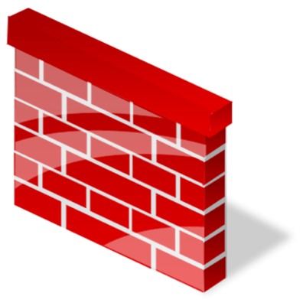
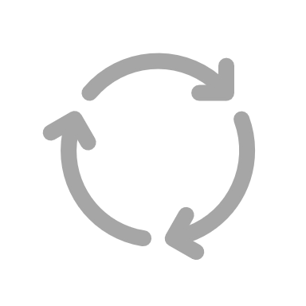
고성능 네트워크 시스템 설계 및 구현 연구 II
TLS Gateway 시스템의 성능/보안 향상 기법
TLS가 일반화되고 있지만 연산양이 많아 서버 비용이 급속도로 높아짐!
Enterprise에서는 Gateway를 써서 커넥션을 릴레이 하기에 성능 저하가 더 심함.
질문: Enterprise 환경에서 TLS 트래픽의 보안 모니터링을 효율적(대당 수백 Gbps급)으로 해 줄 수 있는 방법?쉽게 커스텀 보안 모니터링 코드를 만들 수 있게?
High performance
G/W
Internet
Flexible
Control
Enterprise N/W

Slide 8
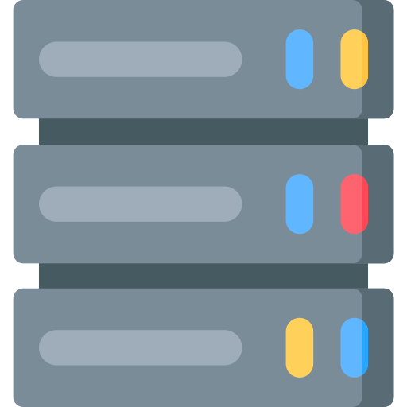
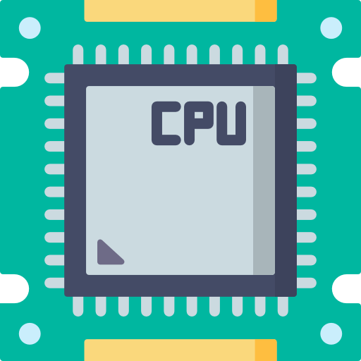
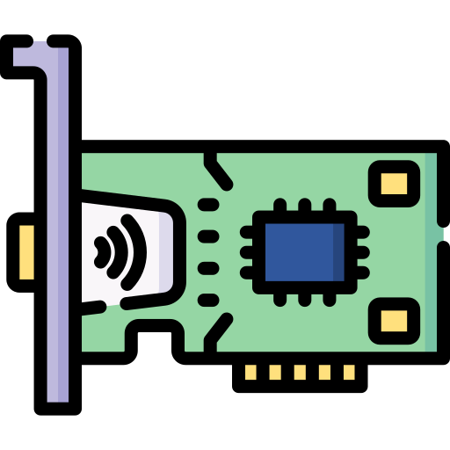
고성능 네트워크 시스템 설계 및 구현 연구 III
성능 확장성 있는 L7 Load balancer 설계
Cloud에서 request level에서 로드를 분산해주는 시스템의 성능 확장성 이슈
질문: 초당 request처리량을 크게 증가시킬 수 있는 서버 구조는?
SmartNIC과 CPU간 분업을 통해 각 프로세서에서 담당하는 일을 단순화하여 처리
자세한 내용은 T-Networking lab에 지원하면 알려 줌
L7 LB
Request A
Request A
Request A
Request A
SmartNIC
Request A
Request A
Request A
Request A
Request A
Request A
Request A
Request A
Requ A
A
Request B

Slide 9
고성능 AI 연산을 위한 네트워크 시스템 기술
분산 AI 학습/추론을 위한 네트워크 시스템 지원 기술
SmartNIC 또는 FPGA등을 활용하여 분산 AI 학습 및 추론 시 데이터 전송의 지연을 최소화하여 전체 성능을 올리는 방법 연구
ARK[NSDI’23]에 일부 내용 출판
Privacy를 고려한 개인화 추천 서비스 설계
개인화 추천서비스는 개인정보를 활용하지만 특수한 기법으로 연산을 하면 서버가 개인정보를 알 수 없게 계산할 수 있음. 또 개인도 서버가 가진 정보를 알아내지 못하게 하면서 추천 서비스를 진행
연산과 I/O 의 적절한 fusion을 통한 AI 학습/추론 성능 향상
연산과 동시에 수행가능한 I/O를 적절히 배치하여 AI학습/추론 성능 향상 도모
2배 또는 그 이상까지 성능 향상 기대
…
…
“Compute”
…
…
290cycles
HBM
mem access
HBM
I/O
~10000 cycles
Host
Host

Slide 10
어떤 종류의 연구를 지향하나요?
양보다 질이 우선인 연구
논문만 쓰는 연구는 지양
나도 사용하고 싶은 시스템 설계
실제 돌아가는 코드 중요, 임팩트가 있는 연구
Out-of-box approach 선호
시스템을 알면 다양한 상위레벨 일들을 쉽게 배울 수 있음!

Slide 11
랩에서의 생활은 어떤가요?
출퇴근 시간 자유
시간 구애 받지 않고 자기 주도적으로 연구하는 학생 선호
일주일에 한번 정도 교수 미팅
메신저로 수시로 소통
이슈가 있으면 언제든 미팅 가능
학생 수탁은 가능한 최대로 주려고 함
다른 아르바이트 없이 연구에 집중할 수 있게
-------------------------- 재학생 코멘트 --------------------------
코드 리뷰 자주 해 주심
답답하면 직접 코딩 하심 (?)
논문 지도 월클
결혼식 축사는 더 월클..
밥을 자주 사 주심

Slide 12
T-Networking Lab에 관심이 있으면?
서울대 학생이면 대면 상담 요청하세요
kyoungsoo@gmail.com, 302-329
외부 학생은 Zoom을 통해 온라인 상담 가능
직접 올 수 있으면 대면 미팅도 물론 가능
대학원에 갈 지 취직할 지 모르겠다?
제가 상담해 주고 싶어요! 박경수 교수는 회사에서 소프트웨어(아래아한글)도 만들어봤고 세계 무대에서 스타트업도 해 봤습니다. 대학원 가기 전에 일해보기도 했고, 박사 이후에도 회사 일 해보기도 했습니다. 기업 연구소에서 인턴쉽도 여러 번 해 봤습니다. 장단점에 대해 제 생각을 말씀드릴 수 있습니다.
T-Networking Lab에 관심 없어도 상담 가능!

